Slide 1
Решение задач «Свойства органических соединений», «Генетические связи между классами органических соединений»
Задание: осуществите цепочки превращений
Ответы отправьте учителю на ватсап

Slide 2
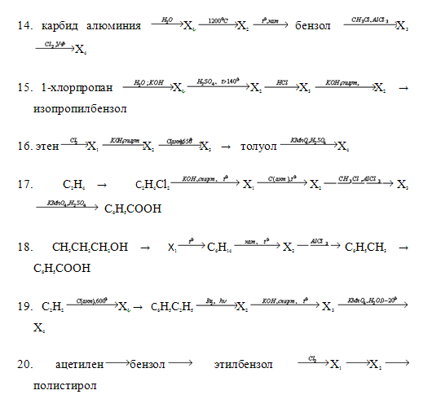

Slide 3
